Slide 1
Tipsrekryteringslösning
Din one click pitch mall
>> Låt oss börja övertyga din chef

Slide 2
Jakten på talangerna är igång
.. det blir mer och mer utmanande att attrahera och rekrytera kvalificerade talanger.

Slide 3

Kandidater kan välja och vraka som de vill och det gör det dyrare, mer tidskrävande och svårare att attrahera kandidater och säkerställa kandidaternas kvalitet.
Detta påverkar vår prestation, konkurrensfördel och i slutändan vårt resultat framöver.

Slide 4

Låt oss vända på detta
Vill vi spara tid och pengar på våra rekryteringar?
Vill vi attrahera fler och bättre kandidater?
Vill vi öka kvaliteten på våra rekryteringar?
Vill vi bli bättre på att anställa svårrekryterade kandidater?
Vill vi rekrytera snabbt och noggrant?

Slide 5
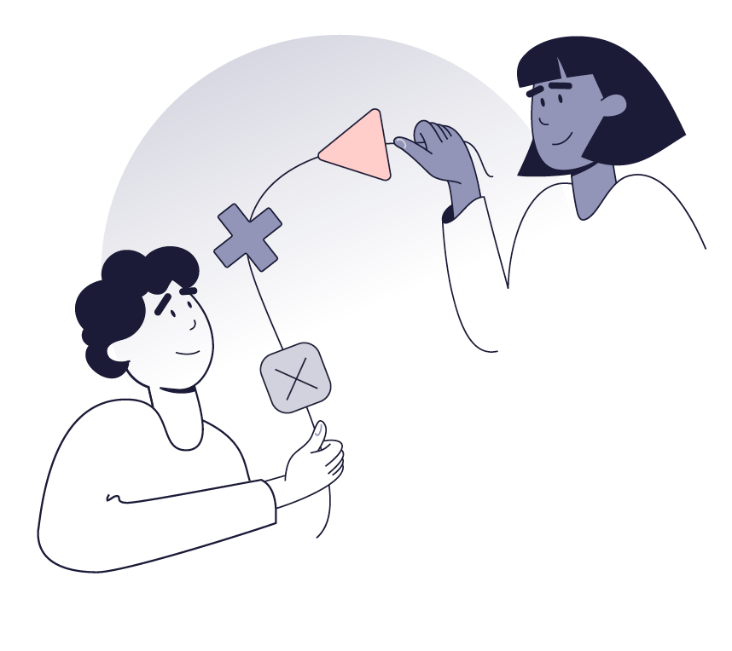

Här är ett sätt för oss att övervinna dessa utmaningar och vinna kampen om talangerna
Tipsrekryteringslösning för medarbetare
Genom att använda en dedikerad digital lösning för tipsrekrytering kommer vi att använda våra medarbetares personliga nätverk för att öka antalet kvalificerade ansökningar vi får per utlyst tjänst.

Slide 6
Vad kommer detta att göra för oss?

Slide 7
7
1
Öka flödet och kvaliteten på
kandidaterna
Med en digital lösning för tipsrekrytering kommer vi att uppleva ett bättre inflöde av kandidater som också är bättre kvalificerade eftersom de rekommenderas av pålitliga kamrater.

Slide 8
90% skulle titta på en arbetsbeskrivning om de rekommenderades till ett jobb av någon från deras eget nätverk.
90%
Talentech Survey, 2022

Slide 9
70% kommer att överväga ett jobb mer seriöst om de rekommenderas till jobbet av någon från deras eget nätverk.
70%
Talentech Survey, 2022

Slide 10
10
2
Förkorta rekryteringstiden
Med en digital lösning för tipsrekrytering för medarbetare kommer vi att kunna påskynda anställningstiden eftersom vi nu även når passiva kandidater som tar rekommendationer på allvar.

Slide 11
Det krävs cirka 7 rekommendationer för att hitta en lämplig kandidat, jämfört med genomsnittet av 118 ansökningar, med traditionella metoder.
7 vs. 118

Slide 12
Att använda en tipsrekrytering kan förkorta rekryteringsprocessen med 50 %.
50%

Slide 13
13
3
Öka produktiviteten
Med en digital tipsrekryteringslösning kommer vi att se att våra nyanställda kommer att bli mer produktiva eftersom de är mer kvalificerade från början.

Slide 14
Nyanställda som har rekryterats genom rekommendation är 25 % mer produktiva.
25%

Slide 15
15
4
Öka viljan hos de nyanställda att stanna kvar
Med en digital lösning för tipsrekrytering kommer vi att se att våra nyanställda stannar längre eftersom de känner mer samhörighet och förpliktelse redan från början.

Slide 16
Nyanställda som har rekryterats genom tipsrekrytering stannar 30 % längre.
30%

Slide 17
Sammanfattning
En digital lösning för tipsrekrytering kommer att påskynda våra rekryteringar, öka kvaliteten, öka prestationen och behålla de nyanställda, vilket i slutändan kommer att spara oss både tid och pengar.

Slide 18
… Och det finns mer!

Slide 19

Det är som en digital HR-assistent
Digitala och automatiserade processer kommer att frigöra interna resurser
Inga interna IT-resurser behövs för daglig användning
Vi har gratis support vardagar mellan 8-17
Vi har tillgång till rådgivning vid behov

Slide 20

Och ifall du undrar…
Ja,
Det är 100% GDPR kompatibelt
        Vi kommer alltid att ha kandidaternas och anställdas samtycke
        Vi kommer att ha en raderingspolicy och användarhantering på plats
        Säljaren är under IT-revision av externa IT-revisorer
        Vi kommer att ha en säker datalagring
        Data- och informationsavtal från säljaren finns på plats

Slide 21
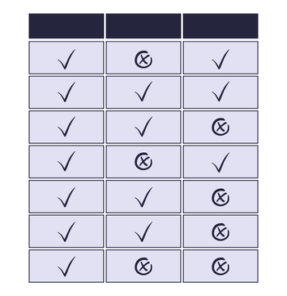
För att göra det ännu enklare har jag listat systemkraven vi behöver för att lyckas
Se översikt

Slide 22

Vi har redan sagt vad vi vill..
Vi vill spara tid och pengar på våra rekryteringar!
Vi vill attrahera fler och bättre kandidater!
Vi vill höja kvaliteten på våra rekryteringar!
Vi vill bli bättre på att anställa svårrekryterade kandidater!
Vi vill rekrytera snabbt och noggrant!

Slide 23
Låt oss börja vinna
kampen om talangerna idag!
>> Låt oss börja

